Slide 1
Сучасна географія виробництва транспортних засобів, електроніки, фармацевтичної продукції. Виробництво текстилю, одягу, взуття. Сучасні транспортно-логістичні системи та інформаційно-комунікаційні мережі. Формування «інформаційного суспільства»
Бартош Є.М.

Slide 2
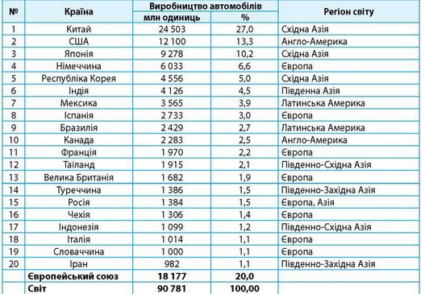

Slide 3
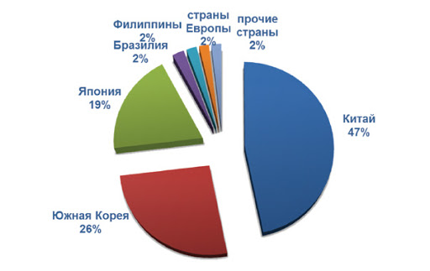
Суднобудування

Slide 4
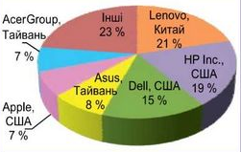
Частка провідних компаній у світовому виробництві комп’ютерів

Slide 5
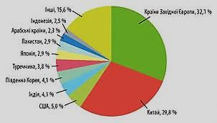
Виробництво тканин, одягу та взуття

Slide 6
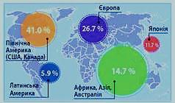
Світовий ринок фармацевтичної продукції

Slide 7
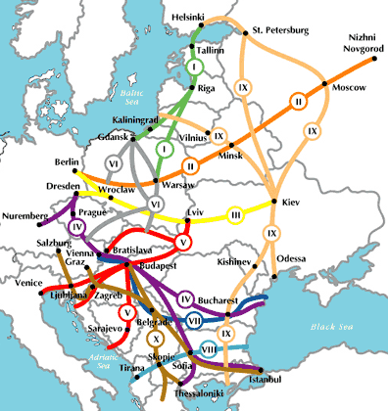
Європейські траеспортні коридори. Визначте місце України.

Slide 8
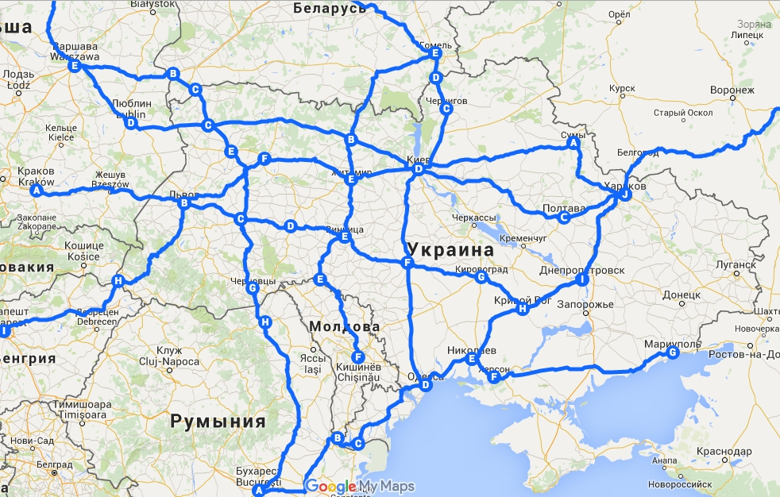
Міжнародні транспортні коридори в Україні

Slide 9
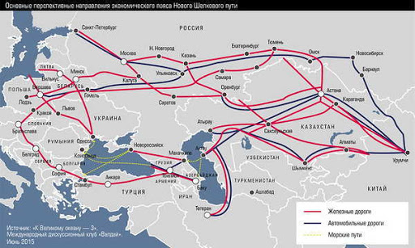
Боротьба за Шовковий шлях – елемент гібридної війни

Slide 10
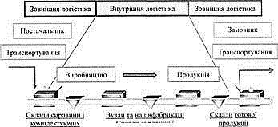
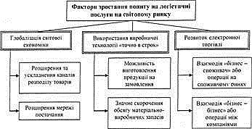
Ці схеми допоможуть усвідомити структуру та суть транспортно-логістичних систем

Slide 11
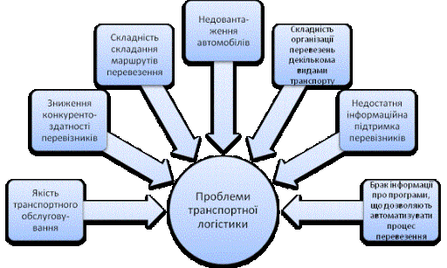
Проблеми української логістики

Slide 12
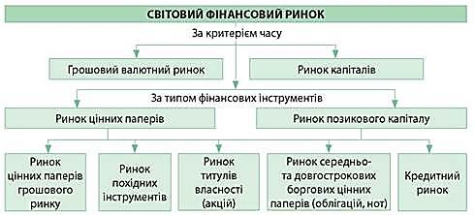
Структура фінансового ринку

Slide 13
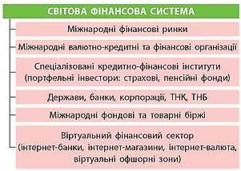

Slide 14
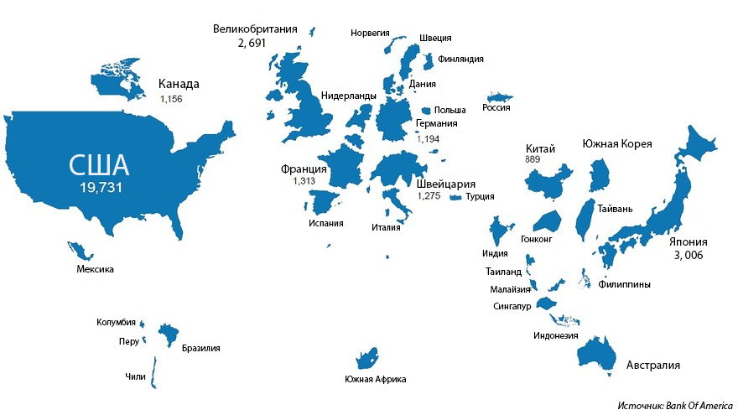
Капіталізація фондових ринків

Slide 15
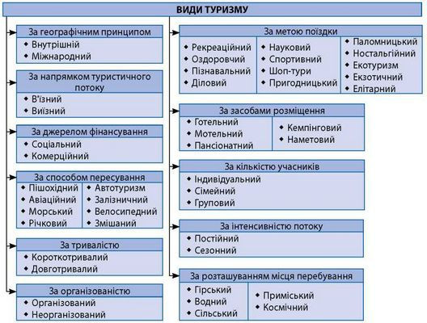
Туризм

Slide 16
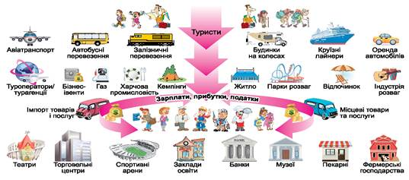
Роль туризму для розвитку держави. Спробуйте написати обґрунтування своїх висновків (5-10 речень, за бажанням)

Slide 17
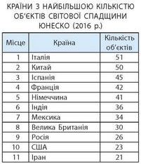
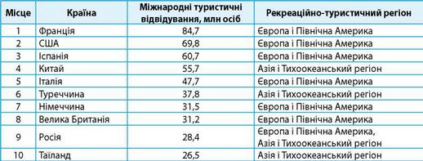
Спробуйте виявити залежність потужності туристичних потоків від кількості об'єктів Світової спадщини ЮНЕСКО

Slide 18
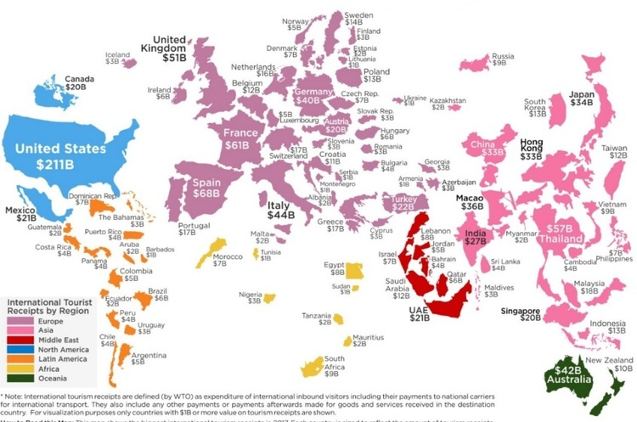
Розподіл доходів від туризму за країнами та регіонами (розміри контурів країн подані згідно доходів) . Знайдіть Україну …

Slide 19
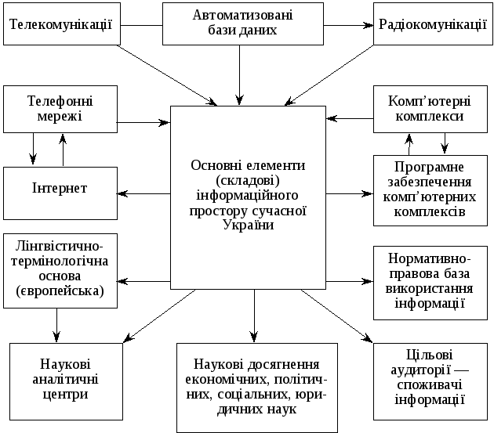
Формування «інформаційного суспільства»

Slide 20
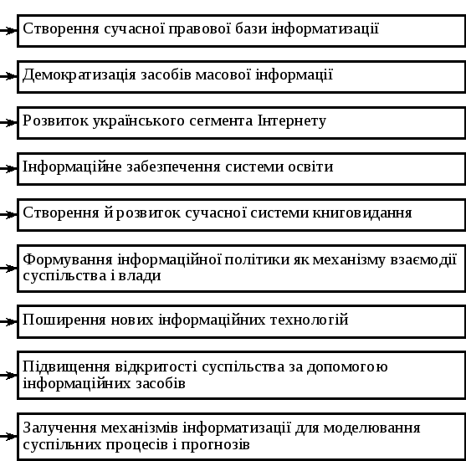
Основні напрями інформаційного розвитку України

Slide 21
Домашнє завдання
Опрацювати § 26, за бажанням твір-обґрунтування ролі туризму.
Дослідження (за бажанням)
1. Світовий ринок патентів: лідери й аутсайдери.
2. Роль транснаціональних компаній у розвитку машинобудівних та хімічних виробництв в Україні

